Slide 1


AI 技術演進與應用實踐報告
90分鐘簡報架構（更新版）

Slide 2
簡報大綱：從LLM到AI Agent
AI 發展趨勢與局限 (3-5頁) AI發展階段、全球趨勢全景與LLM核心局限性。
AI Agent 革命性突破 (6-8頁) Agent範式轉移、推理模型進化與工具整合，以及應用類型分化。
RAG 檢索增強深度解析 (9-17頁) RAG基礎原理、Embedding技術、架構流程、局限性、Contextual Retrieval與Hybrid Search策略、RRF融合、Supabase實現及Text to SQL。
Agent 應用實踐與協定 (18-21頁) MCP標準化協定、N8N自動化平台與Agentic RAG實踐案例。
全球格局與未來展望 (22-24頁) 全球投資分化、模型競爭格局演變及科學教育領域的應用突破。

Slide 3
AI發展階段
核心重點： AI正從對話式聊天機器人邁向具備執行能力的智能代理
OpenAI定義AI五級演進路徑： 說明AI發展的清晰藍圖。
Level 1：對話機器人（ChatGPT）： 擅長對話，但僅限於文本生成。
Level 2：推理模型（O1/R1）： 開始具備初步的邏輯推理能力。
Level 3：AI Agent（當前階段）： 能夠理解目標、選用工具並執行任務。
Level 4-5：創新者與組織級AI： 具備自主創新與管理複雜組織的能力。

Slide 4
2025全球AI趨勢全景
78%
Stanford報告揭示關鍵發展
核心重點： Stanford報告揭示AI在技術、經濟、政策層面的關鍵發展，但應認識到報告具有時間滯後性。
組織已部署AI應用
•
美國2024年AI投資達1,091億美元
•
AI輔助醫療設備從6個增至223個
•
Waymo每週提供15萬次自駕服務
•
中國AI論文與專利數量領先
觀點補充： AI發展速度以週為單位迭代，企業應建立持續的信息更新機制。

Slide 5
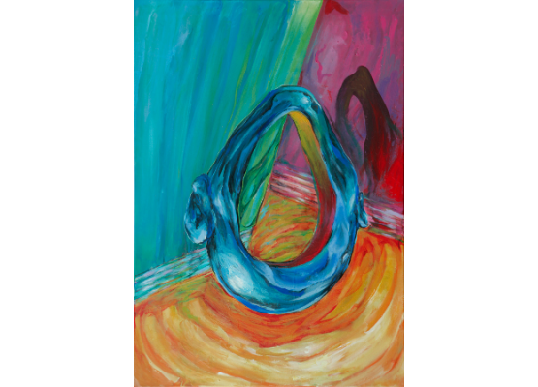
LLM核心局限性
高學歷低能力
核心重點： 傳統語言模型如同高學歷低能力者，僅能回答問題而無法執行任務。
•
飽讀詩書但缺乏工作能力
•
能辨識收據文字但無法儲存
•
回答頭頭是道卻不懂使用軟件
•
被動等候指示而非主動解決
觀點補充： 許多組織仍將LLM視為「更好的搜尋引擎」，但應定位為「需要外部工具支撐的推理引擎」。

Slide 6
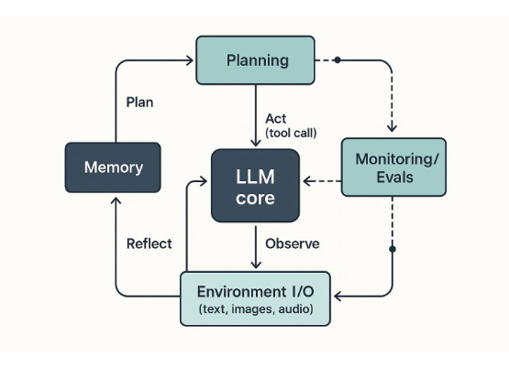
AI Agent革命性突破
AI應用的範式轉移
核心重點： AI Agent能主動應對、自行選用工具並達成目標，代表AI應用的範式轉移。
•
主動應對 vs 被動等候
•
自行尋找合適工具
•
在環境中行動並獲得回饋
•
自行判斷任務完成狀態
•
與真實世界互動解決問題
觀點補充： Agent的價值在於能夠在約束環境中反覆迭代解決問題。這對企業流程自動化意義重大。

Slide 7






推理模型進化與工具整合
核心重點： O3/O4模型首次在訓練時即整合工具使用能力，標誌推理模型進化新階段
整合Python編程
內建網路搜尋
高準確度示範
首個懂得使用工具的推理模型，能使用Python編程語言。
整合網路搜尋功能，推理過程中可即時獲取資訊。
能生成圖片，並透過倒轉照片定位示範高準確度。

Slide 8


Agent應用類型分化
核心重點： AI Agent分為自主式與Agentic RAG，各自適應不同應用場景
自主式Agent (Autonomous Agent)
Agentic RAG
處理一次性、複雜、需要探索性的任務。例如 Manus 虛擬電腦應用。
處理重複性、有固定流程的工作。例如 AI客服與內部知識庫查詢。
觀點： 適合一次性複雜任務。
觀點： 適合重複性規則化工作，以控制成本與風險。

Slide 9



RAG基礎概念與原理
核心重點： RAG透過檢索增強生成讓AI獲得特定領域知識，解決幻覺問題
文檔切分 (Chunking)
Embedding編碼
檢索與生成
將大型文檔切分成小區塊，便於後續檢索。
使用Embedding模型將區塊轉換為向量，儲存於向量資料庫。
檢索最相關內容提供給模型，生成準確的答案。

Slide 10
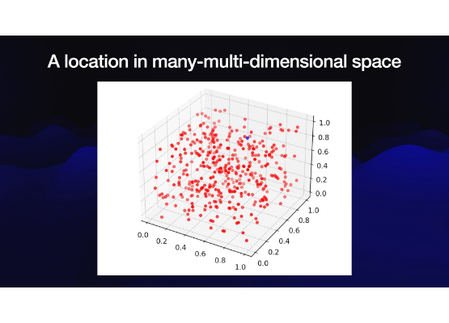
Embedding技術深度
文本轉為向量
核心重點： Embedding將文本轉換為固定長度向量以計算語義相似度。
•
輸出固定維度陣列 (如 1536-3072 維)
•
語義類似的內容在向量空間中距離較近
•
高維空間準確表達語義關係
•
有損壓縮但保留核心意義
觀點補充： 高維度不一定更好，需權衡精度與成本。中文應注意模型對特定詞彙的理解力。

Slide 11
RAG架構完整流程
核心重點： RAG結合向量搜尋與BM25關鍵詞匹配提升檢索準確度
2. Embedding與索引
4. 查詢與生成
Embedding編碼與建立向量索引。
計算相似度，回傳相關區塊給LLM。
1. 文檔預處理
3. 資料庫儲存
文檔載入、切分 (Chunking)。
向量與原始文本存入向量資料庫。

Slide 12

傳統RAG固有局限
上下文丟失
核心重點： 簡單的Chunking策略導致上下文丟失，難以應對複雜查詢。
•
切分策略難以適應所有場景
•
關鍵內容可能被切斷
•
缺乏全局視角，上下文參照容易丟失
•
無法回答統計性問題
觀點補充： 90%的檢索失敗來自不合理的區塊邊界，而非embedding模型本身。

Slide 13
Contextual Retrieval革新
49%
為區塊添加上下文
核心重點： 為每個區塊添加上下文說明可減少49%檢索失敗率。
檢索失敗率降低
•
在Embedding前添加區塊說明 (50-100 tokens)
•
可使用Claude自動生成上下文
•
結合Contextual BM25技術
•
每百萬token成本僅$1.02
觀點補充： 這項技術成本效益比極高，值得優先實施。

Slide 14


Hybrid Search策略
核心重點： 混合搜尋結合關鍵詞與語義搜尋，捕捉直接與上下文相關的結果
Keyword Search (關鍵詞搜尋)
Semantic Search (語義搜尋)
精確詞彙匹配。確保找到包含特定術語或ID的結果。
理解查詢意圖。透過向量相似度找到語義相關的結果。
優點： 精確、快速。
優點： 理解上下文、容錯率高。

Slide 15
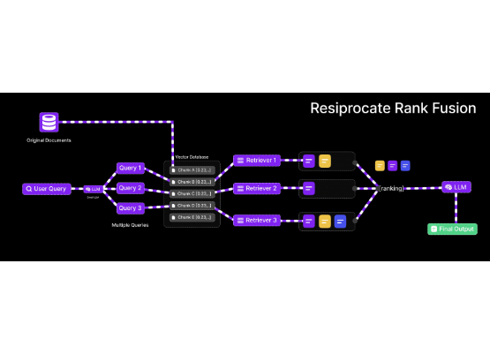
RRF融合算法原理
倒數排名融合 (RRF)
核心重點： RRF確保多個列表中的高排名項目獲得最終優先權。
•
k為平滑常數（通常為50）
•
懲罰低排名記錄，平衡精確與語義匹配
觀點補充： RRF不依賴絕對分數，通過排序位置實現更穩健的融合。

Slide 16

Supabase混合搜尋實現
PostgreSQL實現方案
核心重點： Supabase提供完整的Hybrid Search PostgreSQL實現方案。
•
GIN索引支援全文檢索 (Keyword)
•
HNSW索引支援向量搜尋 (Semantic)
•
hybrid_search 函數封裝邏輯
•
可調整權重參數並與Edge Function整合
觀點補充： 將邏輯下沉到資料庫層不僅提升效能，也便於快速調試權重參數。

Slide 17
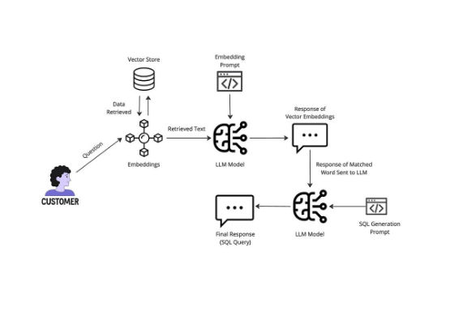
Text to SQL應用場景
自然語言轉SQL
核心重點： 將自然語言問題轉化為SQL查詢，直接存取結構化資料。
•
查詢產品銷售數據
•
直接存取關聯式資料庫 (RDBMS)
•
適合結構化資訊檢索
•
可透過 N8N workflow 整合
觀點補充： 對BI場景極有價值。相比RAG的總結，SQL提供精確原始數據，授權決策者自行判斷。

Slide 19



MCP架構設計解析
核心重點： MCP解耦Agent與工具，實現跨專案重用與維護
解耦Agent與工具
標準化介面
知識沉澱
Agent可查詢可用工具清單，與特定AI模型無關，實現重用。
定義標準化介面，支援本地或網路部署，打破專案孤島。
企業知識沉澱在MCP Server層，而非各個Agent實例中。

Slide 20
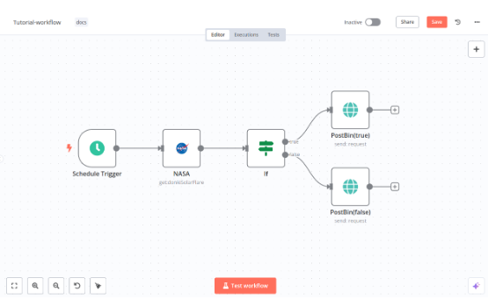
N8N自動化平台實踐
無程式碼AI Workflow
核心重點： N8N提供無程式碼的AI workflow自動化，整合多種RAG方法與資料庫。
•
視覺化工作流程設計
•
整合Supabase資料庫
•
支援多種RAG方法與AI Agent
•
Zapier與Make的開源替代方案
觀點補充： 無程式碼平台的價值在於賦能業務人員快速驗證想法(POC)，而非作為生產系統。

Slide 21
Agentic RAG實踐案例
核心重點： 寵物店客服展示多工具協作解決複雜查詢的完整流程
2. 查詢貓糧
4. 計算折扣
Agent呼叫工具二：查詢貓糧資料庫。
Agent整合資訊並計算最終折扣價格。
1. 查詢狗糧
3. 驗證會員
Agent呼叫工具一：查詢狗糧資料庫。
Agent呼叫工具三：CRM系統驗證會員身份。

Slide 22
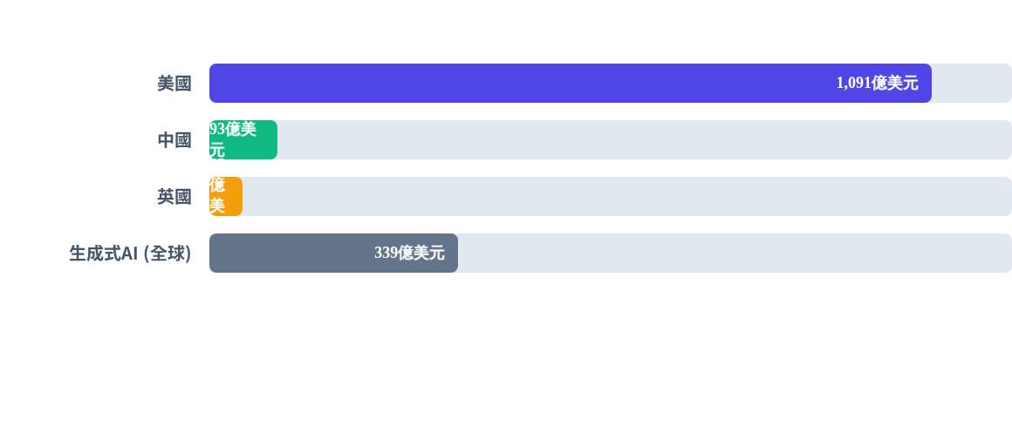
全球AI投資格局分化
核心重點： 美國主導投資但中國競爭加劇，地區發展差異明顯。 觀點補充： 投資規模與應用成熟度未必成正比，中國在基礎模型與應用場景的進展值得關注。

Slide 23
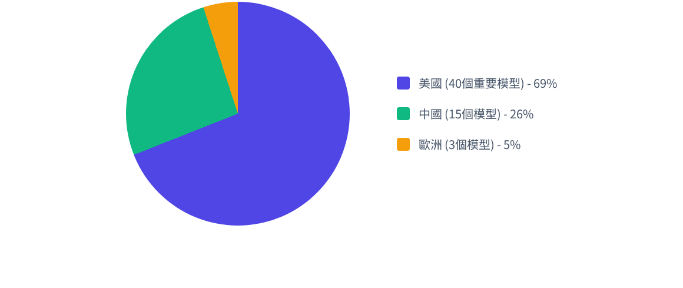
AI模型競爭格局演變
核心重點： 前沿模型性能差距從11.9%縮小至5.4%，市場競爭越來越激烈。 觀點補充： 性能差距縮小意味著選型不再是唯一決定因素。商用AI應更聚焦於數據準備、微調與評估。

Slide 24






科學與教育領域的AI應用突破
核心重點： AI在諾貝爾獎肯定、醫療設備批准與教育普及上取得里程碑進展
科學界認可
醫療應用突破
教育普及與挑戰
諾貝爾獎認可深度學習，圖靈獎表彰強化學習，代表范式認可。
FDA已批准223個AI輔助醫療設備，AI正加速進入臨床應用。
81%教師認為AI應入課程，但超過半數教師感到無法教授，反映人才缺口的緊迫性。

Slide 25
Q&A
提問環節 / 謝謝聆聽

Slide 26



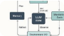
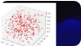

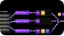

Image Sources
https://images.squarespace-cdn.com/content/v1/5f918d7a41dce27054113958/1605085120134-ETJ6G4TPBZX6XQB8T7SK/35_Attic-Brain_Catriona+Clark.jpg
Source: www.outofsightoutofmind.scot
https://blog-cdn.skywork.ai/wp-content/uploads/2025/10/b5e0bdcfd65e489eb103175ca959659c.jpg
Source: skywork.ai
https://static.simonwillison.net/static/2023/embeddings/embeddings.003.jpeg
Source: simonwillison.net
https://media.istockphoto.com/id/1511973012/vector/scissors-cutting-big-tax-letter-scissors-about-to-cut-tax-paper-business-finance-and-profit.jpg?s=612x612&w=0&k=20&c=H-tLRoXkYabD-m6y3hxeAg9tGi8Mfo3-dnIxR4WJ87s=
Source: www.istockphoto.com
https://blogs.mayankpratapsingh.in/images/blog/Rankfusion/15.gif
Source: blogs.mayankpratapsingh.in
https://hr.nploy.net/storage/image_1738854459.jpg
Source: nploy.net

Slide 27
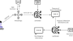
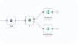

Image Sources
https://miro.medium.com/v2/resize:fit:1200/1*QmmB-LRIiI2s2_jeVKTlfw.jpeg
Source: medium.com
https://docs.n8n.io/_images/try-it-out/tutorial-first.png
Source: docs.n8n.io
https://img.freepik.com/free-vector/particle-lines-futuristic-gradient-background_53876-117189.jpg?semt=ais_hybrid&w=740&q=80
Source: www.freepik.com

